Slide 1
Представление опыта работы по теме: Использование жизненных ситуаций в формировании представлений о порядковом и количественном счёте у детей 4-5 лет (в рамках интеграции ОО «Познавательное развитие» и «Социально-коммуникативное развитие»)

Slide 2
ОО «Социально – коммуникативное развитие»
ОО « Познавательное развитие»
Сюжетно-ролевая игра «день рождения»
Задачи:
Направленные на ФЭМП :
сравнение групп предметов по величине;
количественный и порядковый счёт до 4;
понятие «больше», «меньше».
Направленные на развитие социально-коммуникативных навыков:
учить детей играть вместе, обсуждать игру, её правила, распределять роли, взаимодействовать в ходе игры;
воспитывать доброжелательное отношение друг к другу.

Slide 3
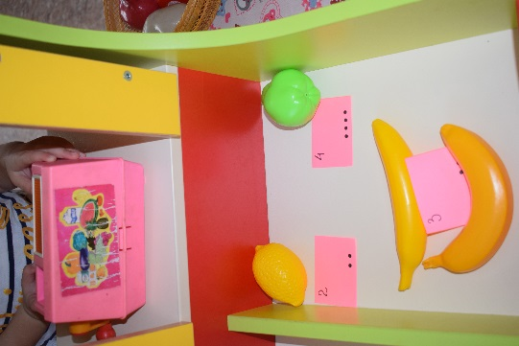
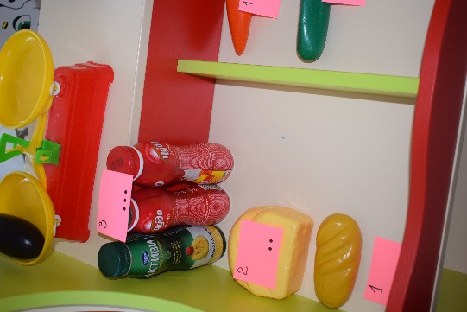
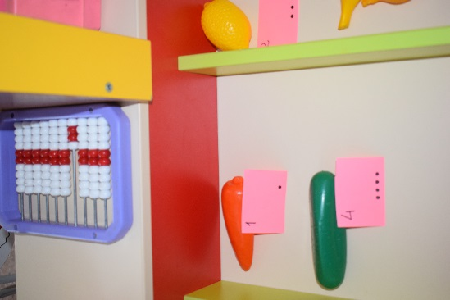
ОО «Социально – коммуникативное развитие»
ОО « Познавательное развитие»
Сюжетно-ролевая игра «магазин»
Задачи:
Направленные на ФЭМП :
упражнять в пересчитывании и отсчитывании предметов в пределах 5.
Направленные на развитие социально-коммуникативных навыков:
формировать умения детей распределять роли и действовать согласно принятой на себя роли, развивать сюжет;
подводить детей к самостоятельному созданию игровых замыслов;
обогащать социально-игровой опыт детей.

Slide 4
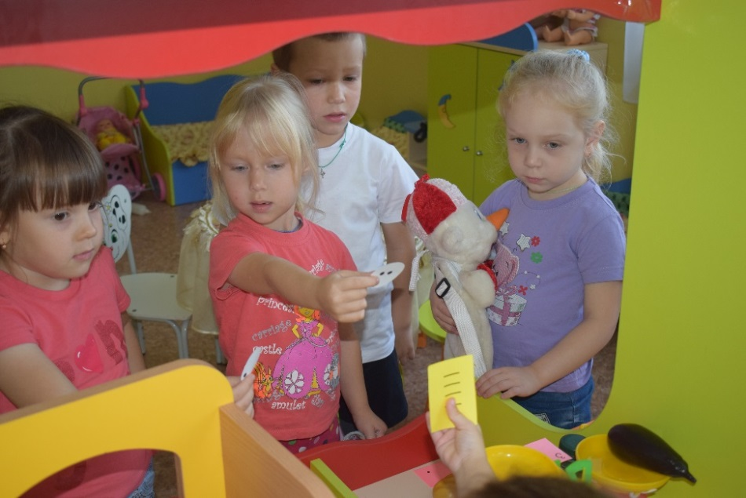
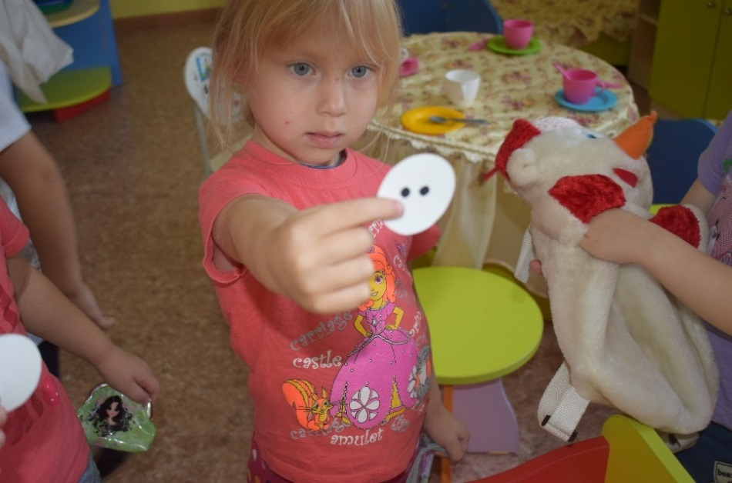
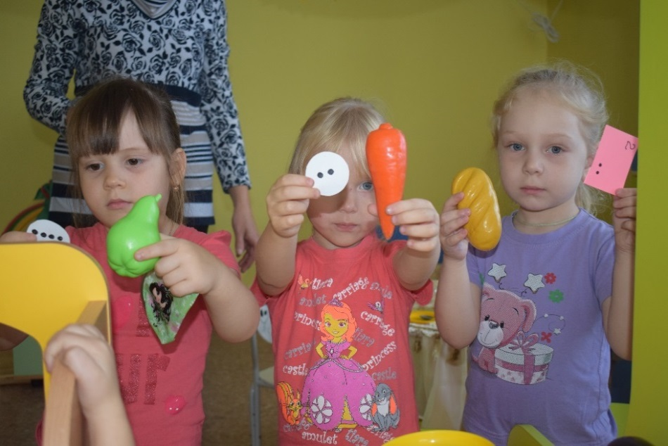
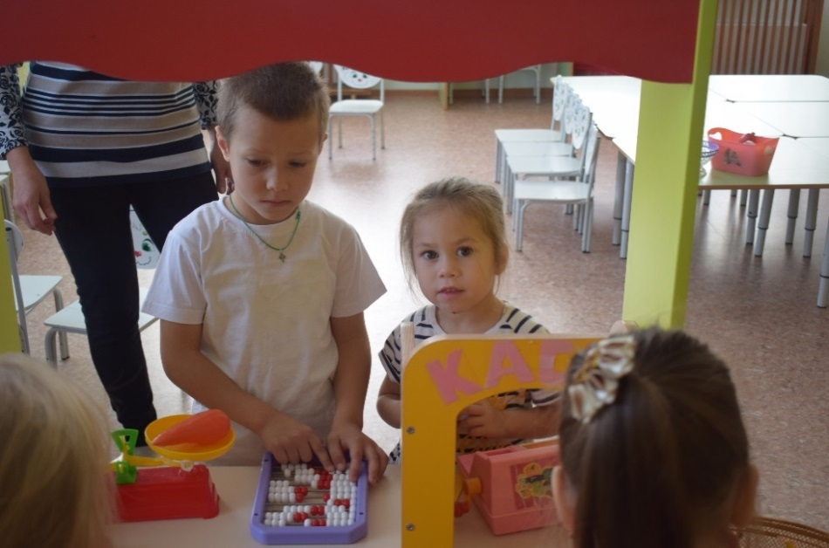
ОО «Социально – коммуникативное развитие»
ОО « Познавательное развитие»
Сюжетно-ролевая игра «магазин»

Slide 5
Спасибо за внимание!

